Slide 1
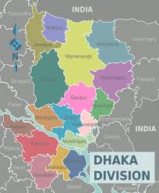
আজকের ক্লাশে সবাইকে স্বাগতম
بسم الله الرحمن الرحيم
জামিলাতুন নেছা , সহকারী মৌলভী, ছড়ারকুটি আল ওয়াহেদীয়া ‍দ্বি-মুখী দাখিল মাদ্রাসা, সুন্দরগঞ্জ, গাইবান্ধা।
01/০7/২০২১
১

Slide 2
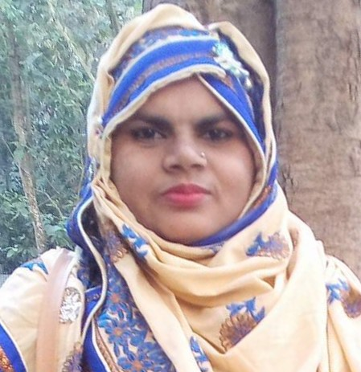
تعريف المعلم
جميْلَةُ النسَاء
مساعد المعلم
صرركوتي الوحديا دي-موكي
داخل مدرس. سندرغنز. غيبندا.
০১৭৩৭৯৬২২৮১
nasrindakua@gmail.com
جميْلَةُ النسَاء
জামিলাতুন নেছা , সহকারী মৌলভী, ছড়ারকুটি আল ওয়াহেদীয়া ‍দ্বি-মুখী দাখিল মাদ্রাসা, সুন্দরগঞ্জ, গাইবান্ধা।
01/০7/২০২১
২

Slide 3
التعريف الدرس
اللغة العربية الاتصالية
الصف الثامن للداخل
الوحدة الثانى
الدرس الاول
عاصمتنا داكا.
الساعة: ٤٥ دقاقة
জামিলাতুন নেছা , সহকারী মৌলভী, ছড়ারকুটি আল ওয়াহেদীয়া ‍দ্বি-মুখী দাখিল মাদ্রাসা, সুন্দরগঞ্জ, গাইবান্ধা।
01/০7/২০২১
৩

Slide 4
مااسم القديم لمدينة داكا.
فى اى شاطئ نهر تقع داكا.
ماذا يوجد فى مدينة داكا.
وتعلم الاماكن التارخية فى داكا.
وكم عدد السكان فى مدينة داكا.
ما يستفاد من الدرس
জামিলাতুন নেছা , সহকারী মৌলভী, ছড়ারকুটি আল ওয়াহেদীয়া ‍দ্বি-মুখী দাখিল মাদ্রাসা, সুন্দরগঞ্জ, গাইবান্ধা।
01/০7/২০২১
4

Slide 5
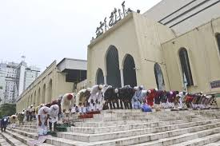
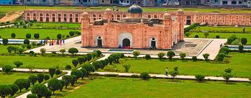
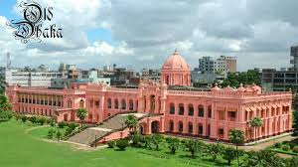
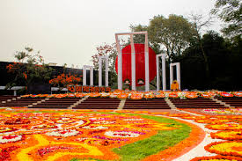
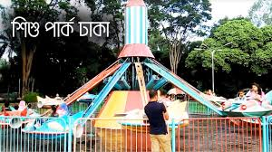
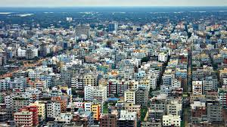
انظروا الصوار وقالوا
المسجد بيت المكرم
বাইতুল মোকাররাম মসজিদ
شهيد منار
শহিদ মিনার
حصن لالباغ
লালবাগের কেল্লা
احسن منزل
আহসান মনজিল
লালবাগের কেল্লা
চিড়িয়া খানা
শিশুপার্ক ঢাকা
ঢাকার দালান কোঠা
জামিলাতুন নেছা , সহকারী মৌলভী, ছড়ারকুটি আল ওয়াহেদীয়া ‍দ্বি-মুখী দাখিল মাদ্রাসা, সুন্দরগঞ্জ, গাইবান্ধা।
01/০7/২০২১
5

Slide 6
درس اليوم
عاصمتنا داكا.
আমাদের রাজধানী ঢাকা
জামিলাতুন নেছা , সহকারী মৌলভী, ছড়ারকুটি আল ওয়াহেদীয়া ‍দ্বি-মুখী দাখিল মাদ্রাসা, সুন্দরগঞ্জ, গাইবান্ধা।
01/০7/২০২১
৬

Slide 7
خلاصة النصُ
عاصمتنا داكا، اسمها القديم جهانغير نغر. وهى فى وسط البلاد. وهى تقع على شاطئ نهر بورى غنغا. وهى مدينة كبيرة. مساحتها واسعة. يحتاج الانتقال من اقصاها الى اقصاها وقطا طويلا. احياؤها متعددة. مبانيها مرتفعة وجميلة والشوارع طويلة واسعة. وفيها الوزارات والسِفارات والمؤسسات الكبيرة والفنادق والمصارف والحركة التجارية الكثيرة.
জামিলাতুন নেছা , সহকারী মৌলভী, ছড়ারকুটি আল ওয়াহেদীয়া ‍দ্বি-মুখী দাখিল মাদ্রাসা, সুন্দরগঞ্জ, গাইবান্ধা।
01/০7/২০২১
7

Slide 8
অনুবাদ:
আমাদের রাজধানী ঢাকা। এর প্রাচীন নাম জাহাঙ্গীর নগর। এটি দেশের মধ্যখানে অবস্থিত। এটি বুড়িগঙ্গা নদীর তীরে অবস্থিত। এটি একটি বড় শহর। এটি আয়তনে অনেক প্রশস্ত। এর একপ্রান্ত থেকে অন্যপ্রান্তে যাতায়ত করতে অনেক সময়ের প্রয়োজন হয়। এর এলাকা সমূহ বিভিন্ন ধরনের। এর ভবন সমূহ উঁচু এবং সুন্দর। আর রাস্তাগুলো লম্বা এবং প্রশস্ত। এতে রয়েছে মন্ত্রণালয়সমূহ, দূতাবাসসমূহ, বড় বড় প্রতিষ্ঠানসমূহ, হোটেল সমূহ, ব্যাঙ্কসমূহ এবং অনেক ব্যবসায়িক ব্যস্ততা।
জামিলাতুন নেছা , সহকারী মৌলভী, ছড়ারকুটি আল ওয়াহেদীয়া ‍দ্বি-মুখী দাখিল মাদ্রাসা, সুন্দরগঞ্জ, গাইবান্ধা।
01/০7/২০২১
8

Slide 9
وفيها الحدائق والبساتين الجميلة ذات اشجار كثيفة. وفيها الاماكن التارخية كحصن لال باغ واحسن منزل. ويوجد فيها شهيد منار والمتحف الوطنى ومنتزه الاطفال وحديقة الحيوانات ومتحف حرب الاستقلال. وفى مدينة داكا يسكن حوالى اثنا عشر مليون نسمة وفيها المدارس والكليات والجامعات المختلفة وهى تتطور تدريجاً.
জামিলাতুন নেছা , সহকারী মৌলভী, ছড়ারকুটি আল ওয়াহেদীয়া ‍দ্বি-মুখী দাখিল মাদ্রাসা, সুন্দরগঞ্জ, গাইবান্ধা।
01/০7/২০২১
9

Slide 10
আর তাতে রয়েছে ঘন বৃক্ষবিশিষ্ট সুন্দর সুন্দর অনেক বাগান। এবং সেখানে রয়েছে ঐতিহাসিক স্থানসমূহ। যেমন- লালবাগের কেল্লা, এবং আহসান মঞ্জিল আরো আছে শহীদ মিনার, জাতীয় জাদুঘর, শিশুপার্ক, চিড়িয়াখানা এবং মুক্তিযুদ্ধ যাদুঘর। ঢাকা শহরে প্রায় বারো মিলিয়ন লোক বাস করে। এতে আছে স্কুল, মাদরাসা, কলেজ ও বিভিন্ন বিশ্ববিদ্যালয়। এটা পর্যায়ক্রমে উন্নত হচ্ছে।
জামিলাতুন নেছা , সহকারী মৌলভী, ছড়ারকুটি আল ওয়াহেদীয়া ‍দ্বি-মুখী দাখিল মাদ্রাসা, সুন্দরগঞ্জ, গাইবান্ধা।
01/০7/২০২১
10

Slide 11
معانى المفردات
আয়তন مساحة
তীর شاطئ
ঐতিহাসিক التاريخية
মন্ত্রনালয় الوزارات
কিছু সংখ্যক متعددة
হোটেল الفنادق
দুতাবাস
السفارات
শিশু পার্ক
منتزه الاطفال
বিশ্ববিদ্যালয়
الجامعات
জামিলাতুন নেছা , সহকারী মৌলভী, ছড়ারকুটি আল ওয়াহেদীয়া ‍দ্বি-মুখী দাখিল মাদ্রাসা, সুন্দরগঞ্জ, গাইবান্ধা।
01/০7/২০২১
11

Slide 12
الاعمال انفراد একক কাজ:
(ج) اكتب (صحيح) اذاكانت العبارة صحيحة أو (خطأ) اذاكانت العبارة خاطئة مع تصحيح الخطأ:
١ــ الاسم القديم لمدينة داكا جهانغير نغر.
٢ــ شوارعها قصيرة وضيقة.
٣ــ يوجد فى مدينة داكا حصن لال باغ ومتحف حرب الاستقلال.
٤ــ يسكن فيها حوالى عشرة ملائين نسمة.
٥ــ مدينة داكا تتطور بسرعة.
জামিলাতুন নেছা , সহকারী মৌলভী, ছড়ারকুটি আল ওয়াহেদীয়া ‍দ্বি-মুখী দাখিল মাদ্রাসা, সুন্দরগঞ্জ, গাইবান্ধা।
01/০7/২০২১
12

Slide 13
জোড়ায় কাজঃ الأعمال الزوج
(د) استخرج خمسة افعال من النص ثم عين نوعها من حيث البحث:
الفعل المضارع المثبت للمعروف.
الفعل المضارع المثبت للمعروف.
الفعل المضارع المثبت للمعروف.
الفعل المضارع المثبت للمعروف.
الفعل المضارع المثبت للمعروف.
জামিলাতুন নেছা , সহকারী মৌলভী, ছড়ারকুটি আল ওয়াহেদীয়া ‍দ্বি-মুখী দাখিল মাদ্রাসা, সুন্দরগঞ্জ, গাইবান্ধা।
01/০7/২০২১
13

Slide 14
الأعمال الاجتماعيّة
(ح) استخرج الأسماء المشتقة من النص ثم عين نوعها:
(ز) استخراج الاسماء المرفوعة من النص:
انواعها
الأسماء المشتقة
عاصمة مبتدأ مرفوع من الابتداء.
عاصمتنا
صفة مشبهة
قديم
داكا خبر مرفوع من عاصمتنا.
داكا
اسم الفاعل
طويل
اسم مبتدأ مرفوع من الابتداء.
اسمها
اسم الظرف
منزل
صفة مرفوع من اسمها.
القديم
اسم التفضيل
احسن
خبر مرفوع من اسمها.
جهانغير نغر
اسم الفاعل
واسعة
জামিলাতুন নেছা , সহকারী মৌলভী, ছড়ারকুটি আল ওয়াহেদীয়া ‍দ্বি-মুখী দাখিল মাদ্রাসা, সুন্দরগঞ্জ, গাইবান্ধা।
01/০7/২০২১
14

Slide 15
التقييم
السوال: ١ــ اين تقع داكا؟
السوال: ٢ــ اين متحف حرب الاستقلال؟
السوال: ٣ــ كم عدد سكان فى داكا؟
السوال: ٤ــ كيف كانت المبانى والشوارع لداكا؟
জামিলাতুন নেছা , সহকারী মৌলভী, ছড়ারকুটি আল ওয়াহেদীয়া ‍দ্বি-মুখী দাখিল মাদ্রাসা, সুন্দরগঞ্জ, গাইবান্ধা।
01/০7/২০২১
15

Slide 16
বাড়ির কাজالواجب المنزل
استخرج من النص خمسة افعال للماضي وخمسة أفعال للمضارع ثم حوّلها إلى المضارع والماضي
জামিলাতুন নেছা , সহকারী মৌলভী, ছড়ারকুটি আল ওয়াহেদীয়া ‍দ্বি-মুখী দাখিল মাদ্রাসা, সুন্দরগঞ্জ, গাইবান্ধা।
01/০7/২০২১
16

